Slide 1

Notify介绍
锋寒
2009-08

Slide 2
Agenda
消息中间件概览
WHY NOT JMS
Notify概述
Notify主要特性
消息类型和属性
Notify的使用状况
Notify的将来

Slide 3
消息中间件
应用程序或组件之间的一种通讯方式
可靠性
保证消息不丢
异步
松散耦合
发送者和接收者不必了解对方，只需要认识消息
发送者和接收者不必同时在线

Slide 4
JMS Architecture
JMS(Java Message Service) API定义了一系列通用的接口和相关的语义，允许Java语言开发的程序和消息系统通讯。
管理工具
绑定
JNDI Namespace
注入资源
JMS Provider
JMS Client
逻辑连接

Slide 5
Messaging Models
Point-to-Point (PTP)
每个消息只有一个消费者
发送者和接收者没有时间依赖
接收者确认消息处理成功
Msg
发送
Queue
消费
Client1
Msg
Client2
确认

Slide 6
Messaging Models
Publish/Subscribe
每个消息可以有多个订阅者
客户端只有订阅后才能收到消息
持久订阅
非持久订阅
Topic
订阅
Client2
发布
投递
Msg
确认
Client1
Msg
订阅
Client3
投递
确认

Slide 7
Publish/Subscribe
发布者和订阅者有时间上的依赖。
客户端只有建立了订阅关系后，才能收到消息
非持久订阅
订阅者为了接收消息，必须一直在线
持久订阅
订阅关系建立后，消息就不会丢失，不管订阅者是否在线
当只有一个订阅者时，≈PTP
Notify只支持Pub/Sub模式

Slide 8
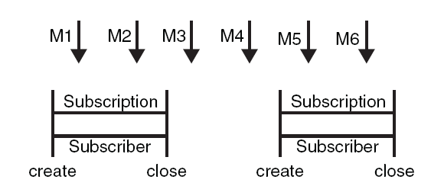
非持久订阅

Slide 9
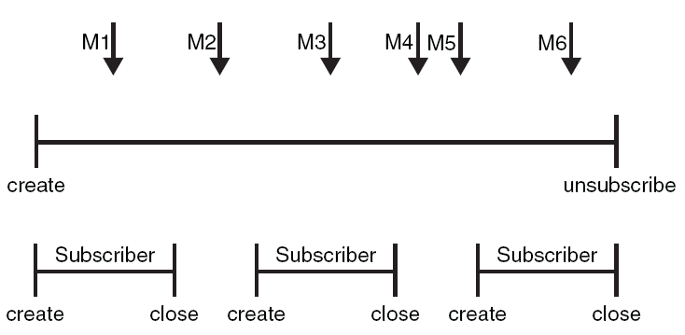
持久订阅

Slide 10
WHY NOT JMS
JMS已经有了成熟的开源产品
ActiveMQ
JBoss Messaging
Why not JMS
大规模分布式系统的事务支持
订阅者集群
性能考虑

Slide 11
分布式事务
JMS provider一般都支持分布式事务
Java Transaction Service (JTS)
Java Transaction API (JTA)
two-phase commit protocol
消息的产生或消费能够作为分布式事务的一部分，例如可以包括对数据库的业务操作

Slide 12
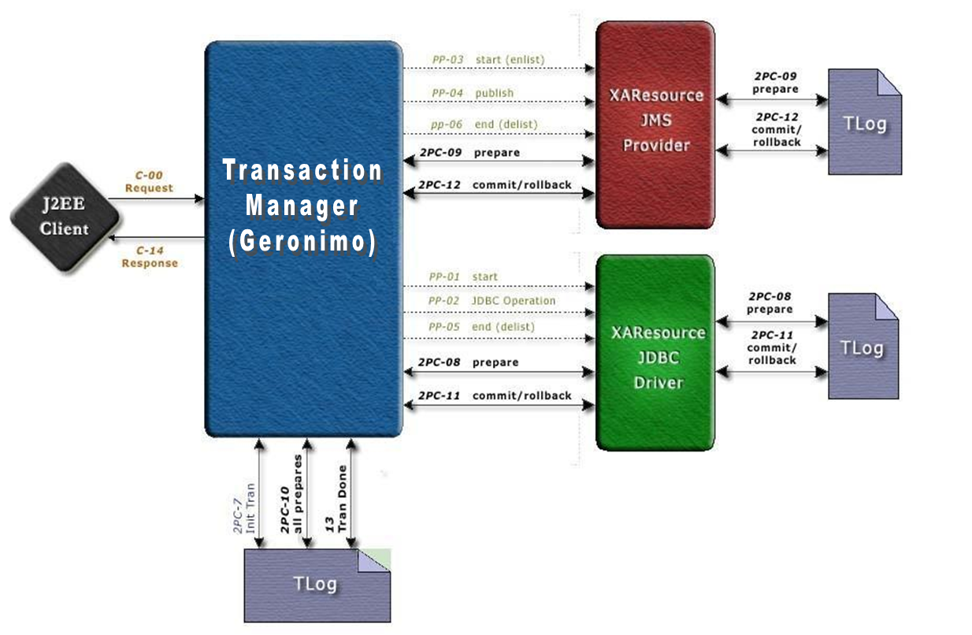
两阶段提交(two-phase commit）

Slide 13
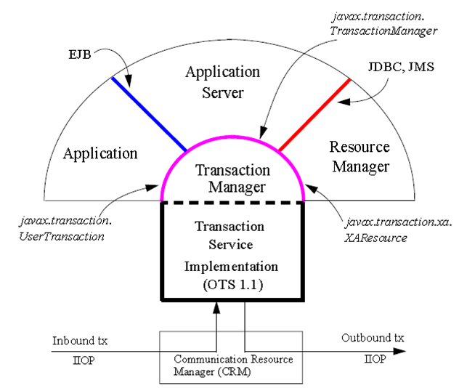
JTS & JTA

Slide 14
分布式事务
优点
跨越多个资源ACID的保证
编程模型简单一致
局限
脆弱，故障点多
分布式事务涉及两个资源，假定每个资源的可用性是99.9%，那么最终的可用性为99.8%
故障难于恢复
实现复杂

Slide 15
CAP理论
Eric Brewer “Towards Robust Distributed Systems”
2000年7月，ACM分布式计算原则讨论会
http://www.cs.berkeley.edu/~brewer/cs262b-2004/PODC-keynote.pdf
对于共享数据系统，只能同时满足以下三项中的两点：
Consistency(一致性)
Availability(可用性)
Partition Tolerance(分区容忍性)
两阶段提交协议，希望满足Consistency和Partition，最终失去了Availability

Slide 16
BASE
源自于CAP理论
代替ACID
Basically Available(基本可用性)
Soft-state (柔性状态)
Eventually consistent(最终一致性)
高可用性，部分的失败不会影响整个系统
Notify应用 BASE实现分布式事务
标准的JMS消息中间件不会支持

Slide 17
Notify是什么
Notify是一个消息中间件。是一个高性能、可靠、可扩展、可与发送端业务逻辑相结合、支持订阅者集群的消息中间件。
高性能
可靠
可扩展
与发送端业务相结合(分布式事务)
支持订阅者集群
持久订阅与非持久订阅
Notify接收消息流量控制
互联网时代的消息中间件

Slide 18
Notify做不到
消息100%不重复投递
消息100%按照发送的顺序到达

Slide 19
系统架构
Publisher
Subscriber
TBRemoting
Message Manager
订阅管理
Dispatcher
Recovery
统一配置管理
管理工具
监控工具
统计报表
Persistence Manager
Oracle
MySql
Derby
File

Slide 20
部署结构
Config Server
订阅关系
订阅关系
Notify服务器列表
Notify服务器地址
Notify使用者
发送消息
Notify Server
Notify使用者
Notify Server
Notify Client
Notify Server
消费消息
Database
Database
Database

Slide 21
扩展性
Notify之间不互相通讯（Shared nothing architecture）
支持水平扩展
客户端通过Config Sever获得Notify地址列表
客户端自动感知Notify的增加或减少
Config Server
Notify A
Notify A
Notify Client
Notify B
Notify B
Notify C
Notify C

Slide 22
扩展性
发布者、订阅者和Notify Server都支持集群
Publisher
Subscriber
Notify
Publisher
Subscriber
Notify
Publisher
Subscriber
集群
集群
集群

Slide 23
扩展性
支持存储节点的动态变化
Notify
Store
Store
Store
Store

Slide 24
订阅者集群
Notify
选择集群中的一台投递消息
group
Subscriber
Subscriber
Subscriber
Subscriber
Subscriber

Slide 25
分布式事务支持
本地事务域
②业务操作
DB
业务系统
①发送half消息
③提交/回滚
④定期检查未提交的消息
⑤提交/回滚
①存储half消息
DB
Notify
③， ⑤
提交:更新数据库
标识消息可发送
回滚：删除消息
本地事务域

Slide 26
分布式事务支持
业务操作和消息存储都在本地事务域进行，不存在跨资源的事务。
提交/回滚消息有可能失败，系统会处于短暂的不一致状态
Notify会主动发送Check消息，确认消息是否提交或回滚
最终一致

Slide 27
分布式事务支持
将传统的分布式事务分解在两个本地事务中
客户端需要付出的代价
实现CheckMessageListener接口

Slide 28
可靠性
服务质量 (QOS) 级别
Exactly-once
投递一次且仅一次
At-least-once
最少会投递一次，有可能会重复投递
At-most-once
最多投递一次，有可能丢失
不能丢消息

Slide 29
可靠性
消息的投递分为两个阶段
发布者向Notify发送消息
Notify向订阅者投递消息
因此，消息有可能在三个地方丢失
发布者到Notify之间
Notify 本身
从Notify到订阅者

Slide 30
可靠性
Notify接收到消息，首先入库，才会给客户端响应，告诉它消息发送成功
消息成功提交后，Notify不会丢消息。并不是调用完sendMessage后就万事大吉。
①
②
DB
Publisher
Notify
③

Slide 31
可靠性
Notify会将消息放在内存中提高性能，但接收到的消息会首先存在数据库中
Notify crash不会丢消息
数据库安全吗
不同的安全级别

Slide 32
可靠性
订阅者收到消息并完成业务操作后，才给服务器应答，确认消息成功处理。
投递失败的消息会重新投递
超时，业务抛出异常或主动回滚
客户端吃异常=丢消息
客户端提前返回，可能会丢消息
③
①
DB
Notify
Subscriber
②

Slide 33
重复消息的产生
发送消息时
Notify已经成功存储了消息，但给客户端响应时超时或失败
对于Notify是两条不同的消息，但业务数据相同
投递消息时
客户端已经成功处理了消息，但返回响应时超时或失败
对于Notify是同一条消息

Slide 34
对订阅者的要求
幂等操作
幂等性 f(f(x)) = f(x)
重复调用多次产生的业务结果与调用一次产生的业务结果相同

Slide 35
对订阅者的要求
消息可能重复投递
处理消息的业务操作应该具备幂等性
消息的顺序
时间戳

Slide 36
消息的存储
Normal message
DLQ message
Ignore message(没有订阅者时)

Slide 37
消息的类型
BytesMessage
用来传输Bytes类型的Message。 Bytes的内容由用户控制,一般是用户传输对象序列化后的bytes。
StringMessage
用了传输简单的String类型的Message。
StringMessage用来传输小于String.length 小于或等于 2000的String有优势。 在Notify中，但发现String.length 大于 2000（或者更小）一般会在Notify端转变为BytesMessage处理。

Slide 38
消息的属性
Topic：Message所属主题。如：消息的Topic是TC，HSF等。
MessageType：消息类型。Subscriber根据Topic和MessageType订阅相关消息。
GMTCreate(Read Only)：Message进入Notify Server的时间。
GMTLastDelivery(Read Only)：Message最后一次在Notify Server上投递的时间。
DeliverCount(Read Only)： Message被成功投递前，重复投递的次数。
TimeToLive: Message在Notify Server最大生命时间。单位：秒。
DLQTime：Message被放到DLQ中的时间阀值。单位：秒。
PostTimeout：Notify Server向Client发布Message的超时时间。单位：ms
ClientPostTimeout： Notify Client向Server发布Message的超时时间。单位：ms
SendOnceMessage：标识消息是否为只发布一次，不管是成功还是失败。
PushlisherHostName(Read Only)：发布该消息的Publisher的Host Name
BornTime(Read Only)：消息的产生时间。 和GMTCreate的区别：
BornTime是Message在Client产生的时间。 GMTCreate是Message被Server接受的时间。
支持自定义属性

Slide 39
Notify的使用状况
所有的核心业务系统都在使用，TC，IC，UIC，TOP， CTU …
日均的消息量1亿1千万条，消息大小在2K左右
支付宝

Slide 40
Notify的将来
客户端的自动升级
不使用Oracle作为存储
消息的局部顺序
消息发送的单次多条，批量发送
Notify的级联

Slide 41
进一步了解
User guide
http://arch.taobao.ali.com/notify/UserGuide/UserGuide.html
范例程序
http://arch.taobao.ali.com/notify/QuickStart.html

Slide 42


